Slide 1
Управление делами Президента Российской Федерации
Федеральное государственное бюджетное
дошкольное образовательное учреждение
«Центр развития ребенка – детский сад № 2»
Презентация НОД
по ознакомлению с окружающим миром
в средней группе
на тему:
«Весна-красна»
Воспитатель:
Тарабановская
Кристина Игоревна
Москва
2021 г

Slide 2
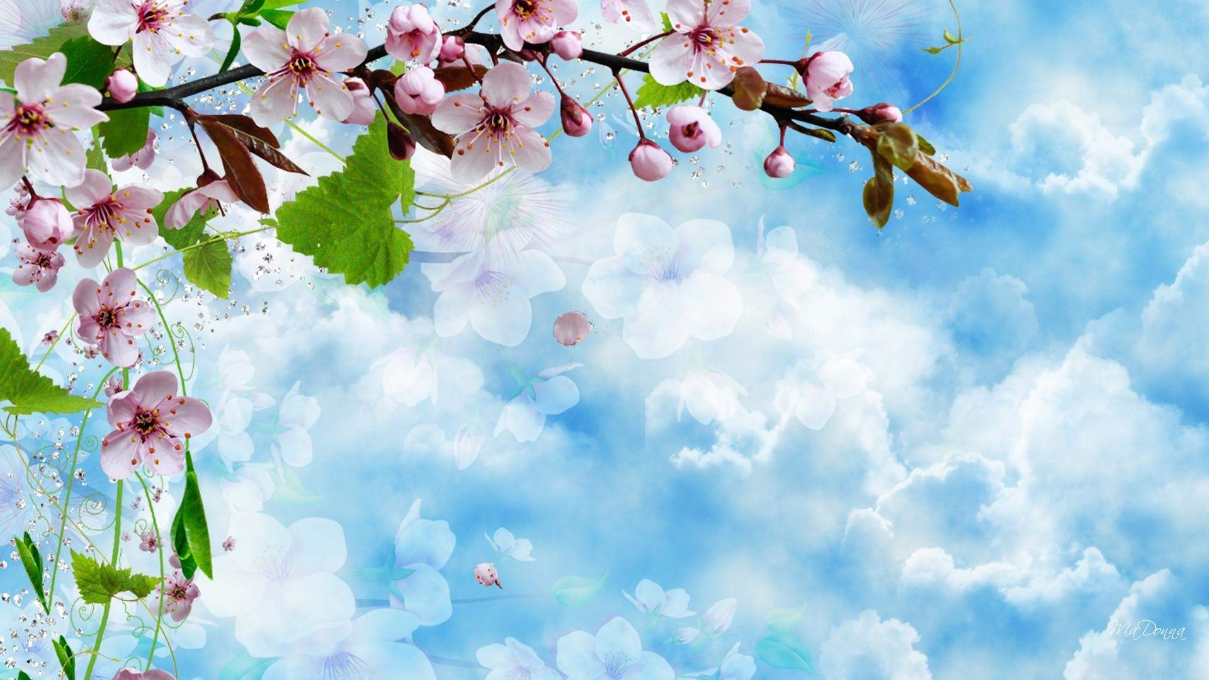
Весна-красна

Slide 3
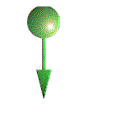

Slide 4




Slide 5
Как можно узнать о приходе весны? Рассмотрим на картинках.
Солнышко весной показывается часто и начинает пригревать.
Вопрос: Что делает солнышко весной? (пригревает)
Придумайте красивые слова про солнышко, какое оно? (яркое, тёплое, лучистое)

Slide 6
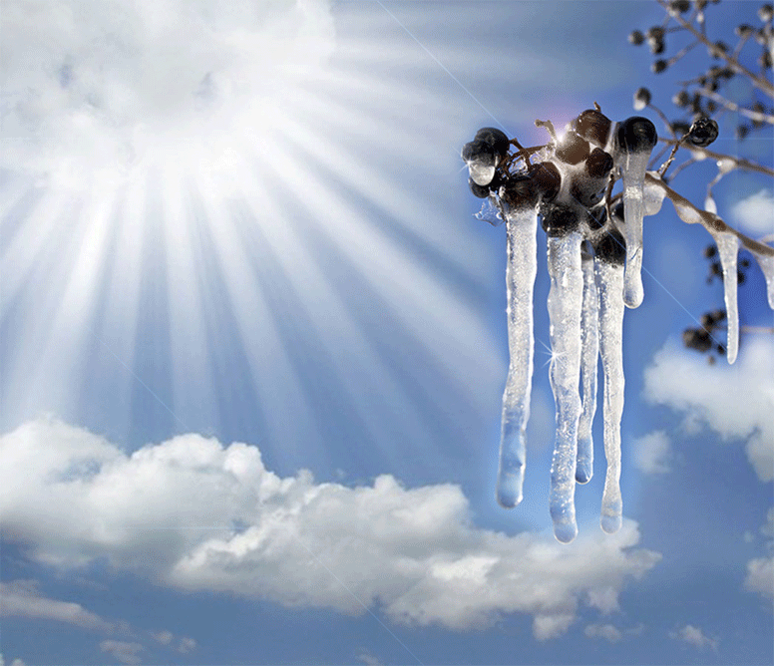

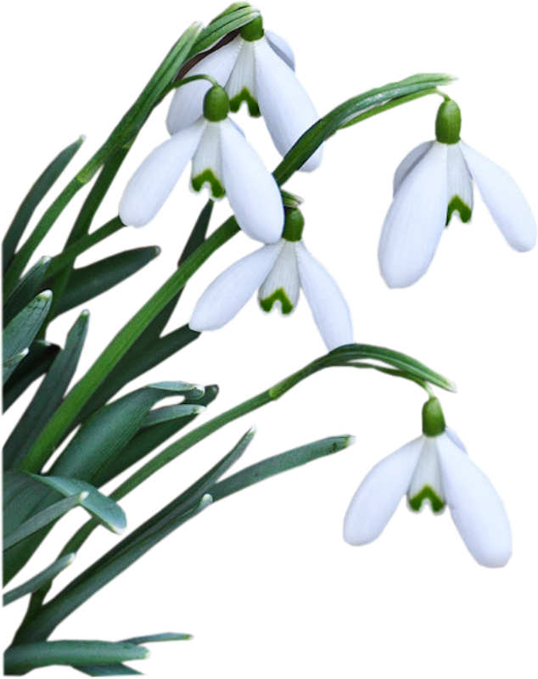
Приметы весны

Slide 7
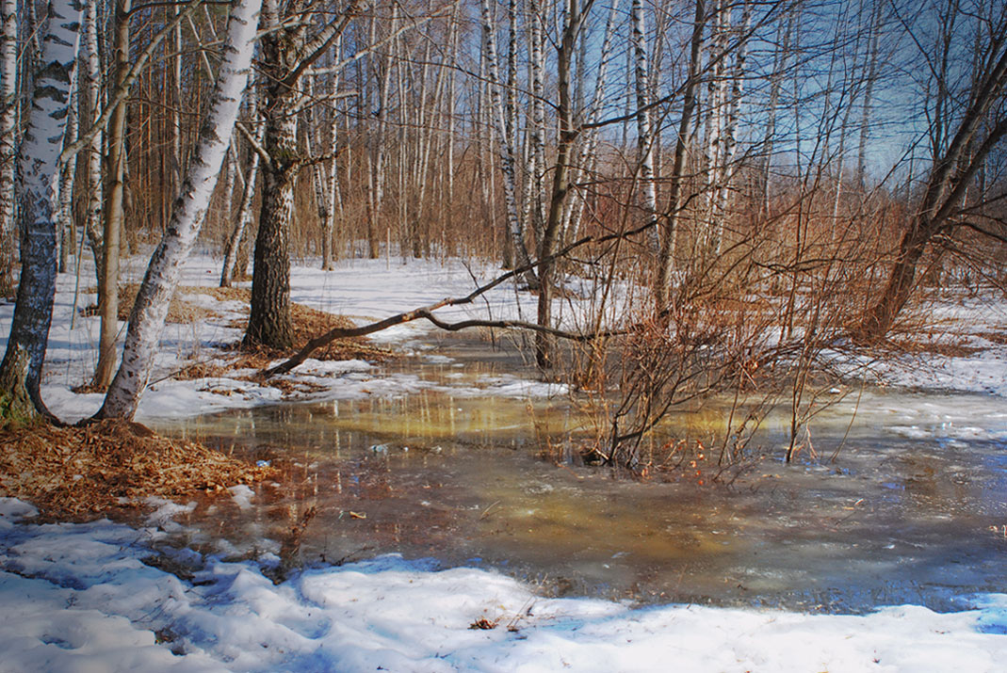
Солнце светит ярче.
Становится теплее.
От тепла начинает таять снег, лёд.

Slide 8
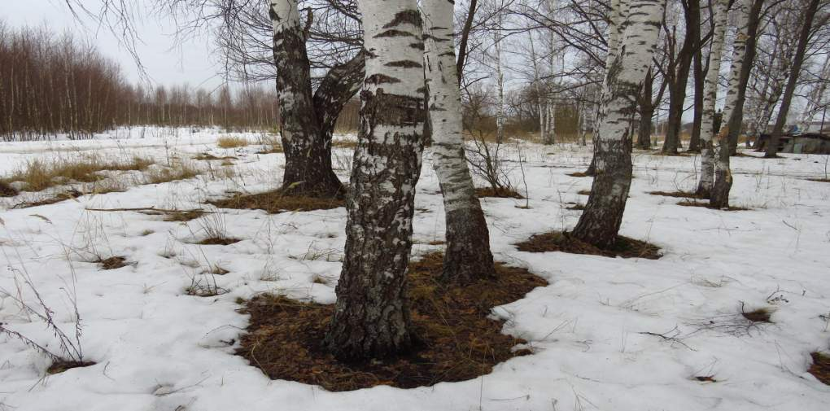
Сначала на земле появляются проталины

Slide 9
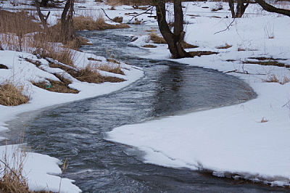
От теплых лучиков снег стал таять всё больше, и побежали большие и маленькие ручейки
Снег превращается в воду.
Вода собирается в ручейки.
Появляются проталины.

Slide 10
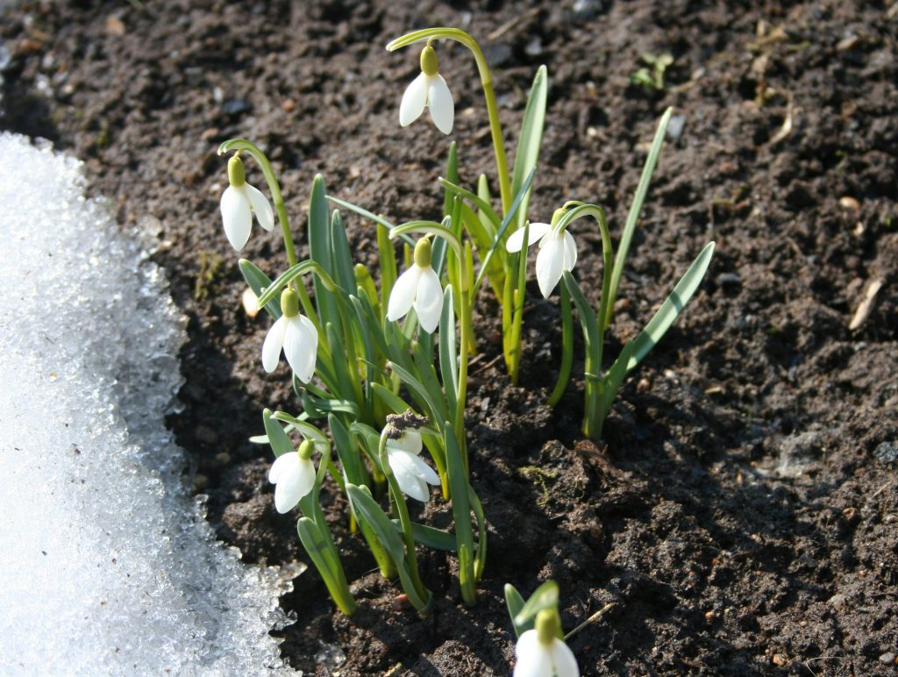
На проталинах появляются первоцветы

Slide 11
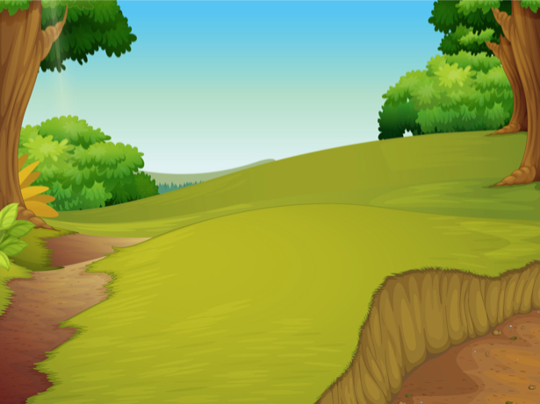
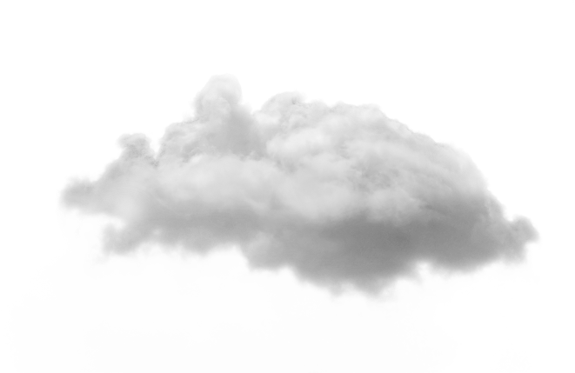



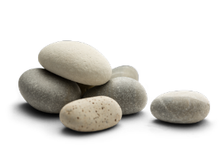

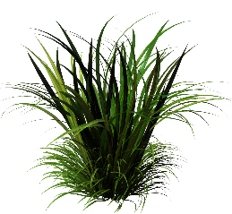


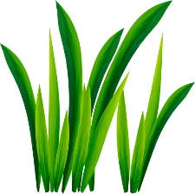
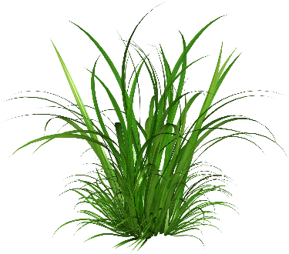
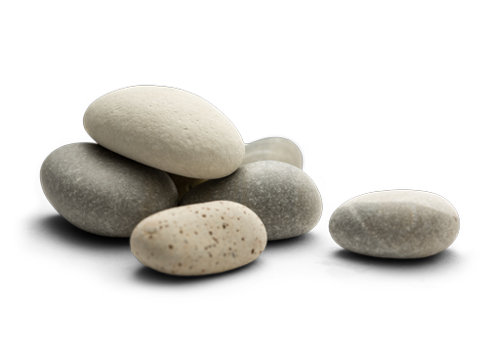

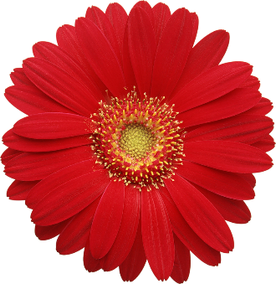
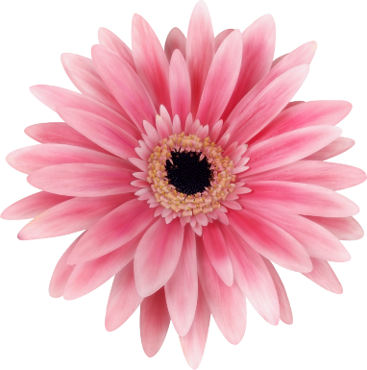


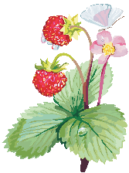
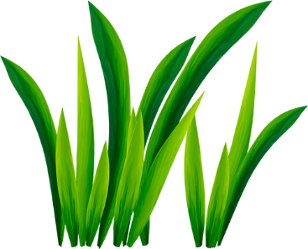



Slide 12

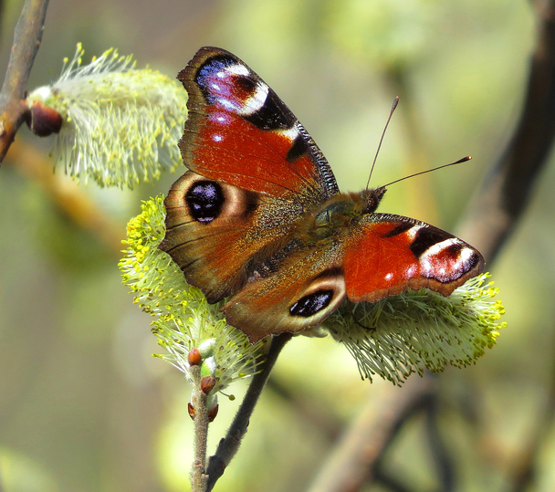
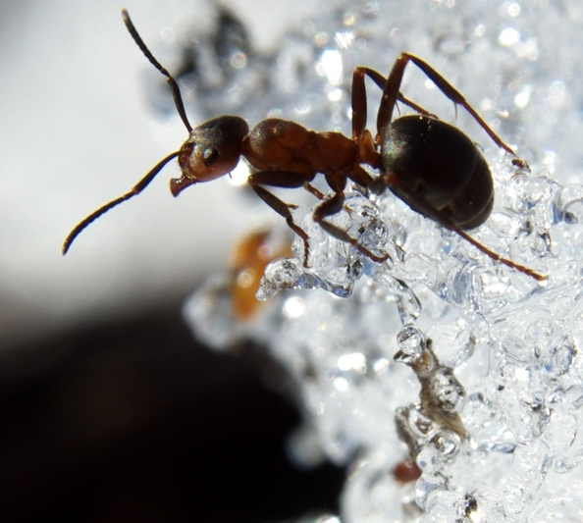
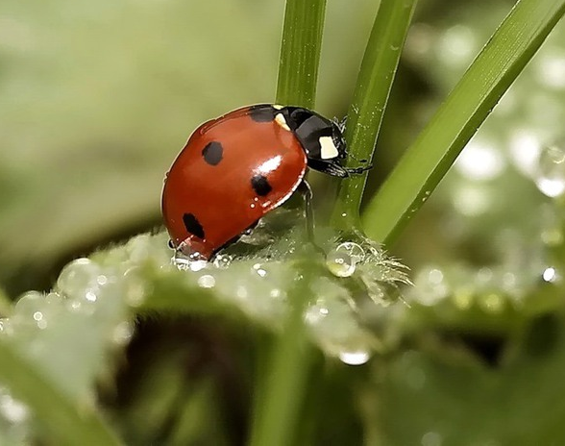
Весной насекомые просыпаются одними из первых. Ещё кое-где лежит снег, а уже порхают бабочки, летают жуки и мухи.

Slide 13
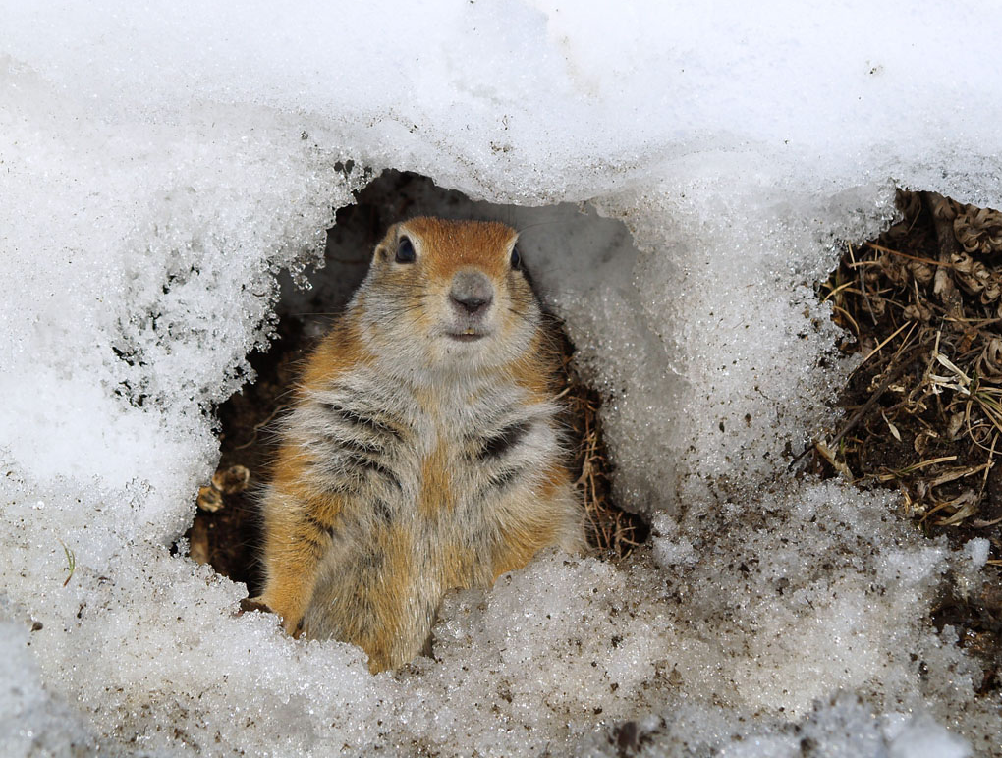
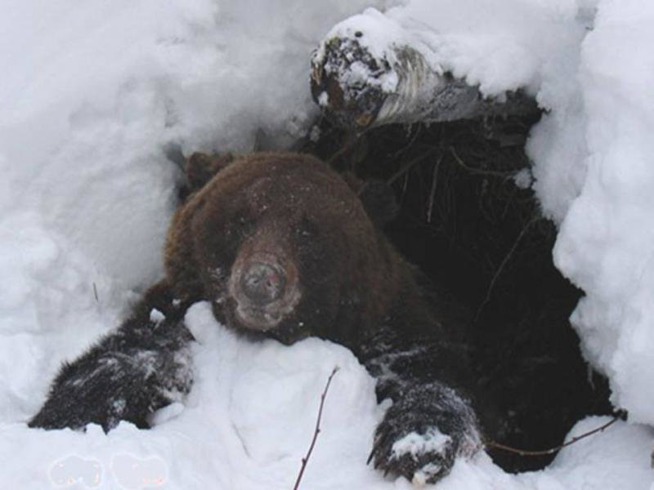
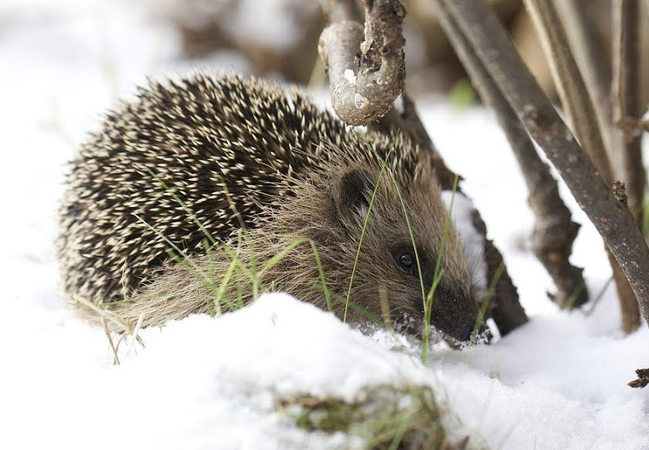
Просыпаются животные, которые всю зиму были в спячке.

Slide 14
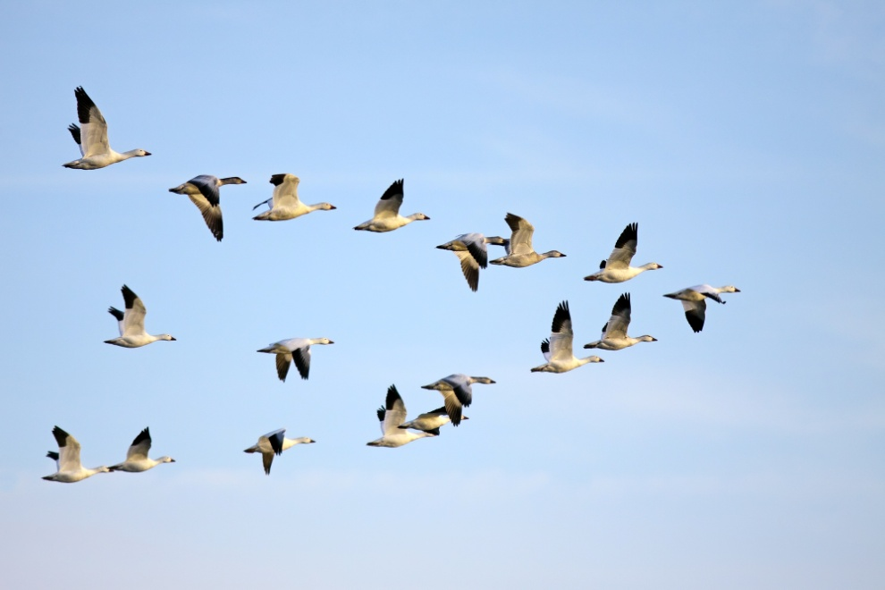
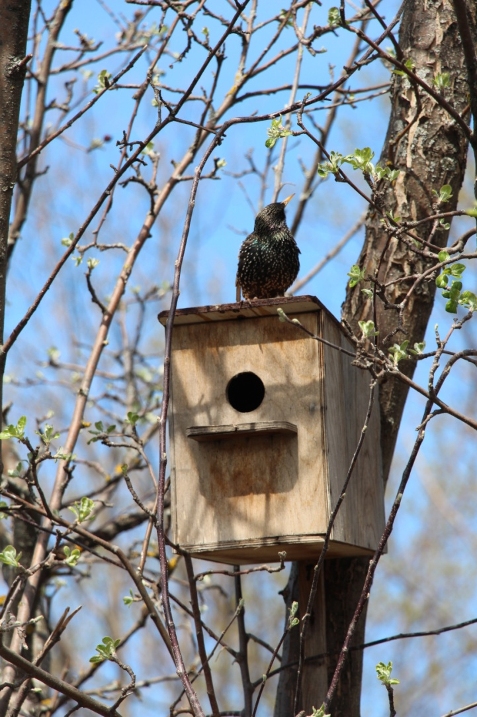
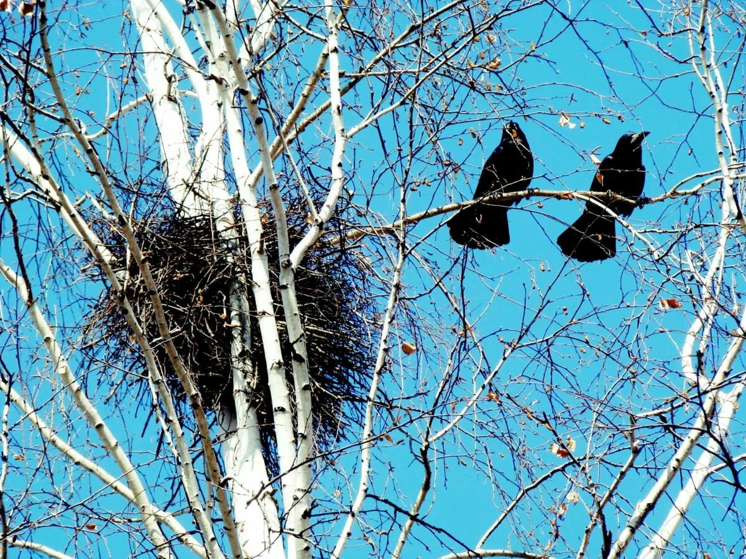
С юга прилетают птицы.

Slide 15
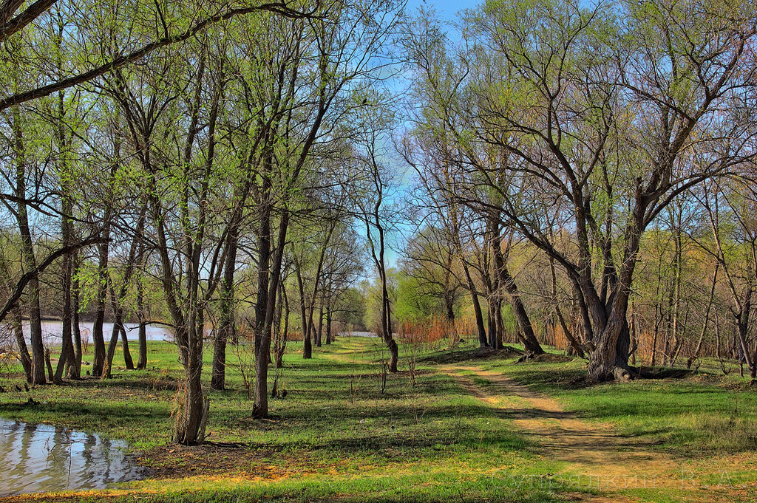
Распускаются почки, появляется первая трава.

Slide 16
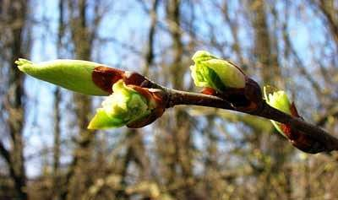
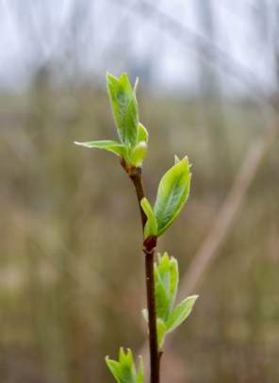
Снег напоил деревья, и они тоже стали просыпаться

Slide 17
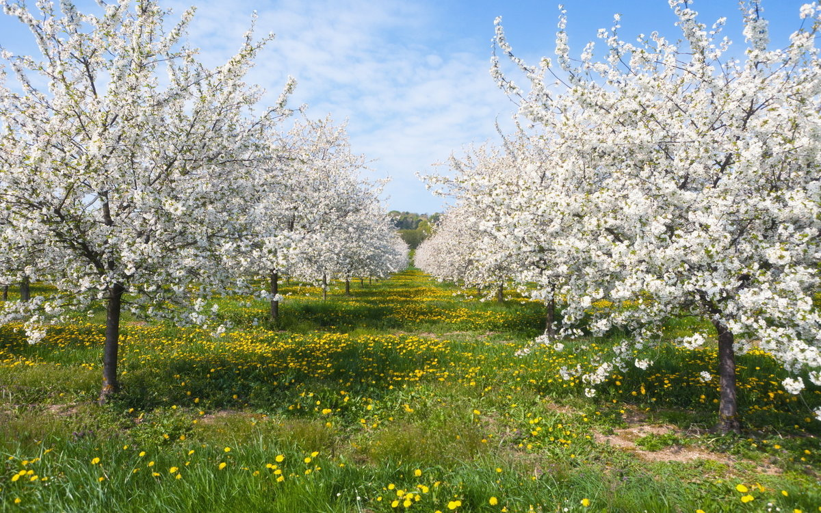
Зацветают в саду деревья.

Slide 18
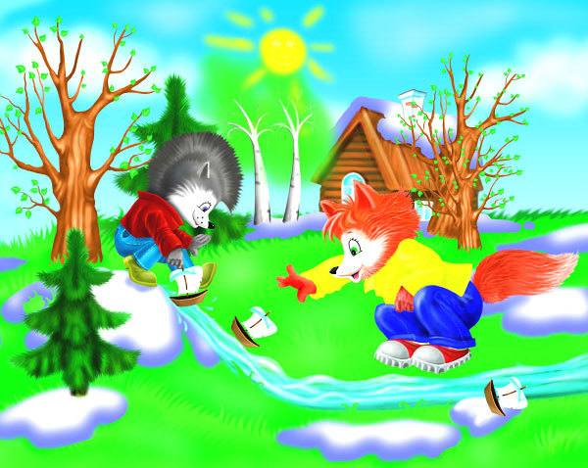
Как вы думаете, какое время года на картинке? Почему?

Slide 19
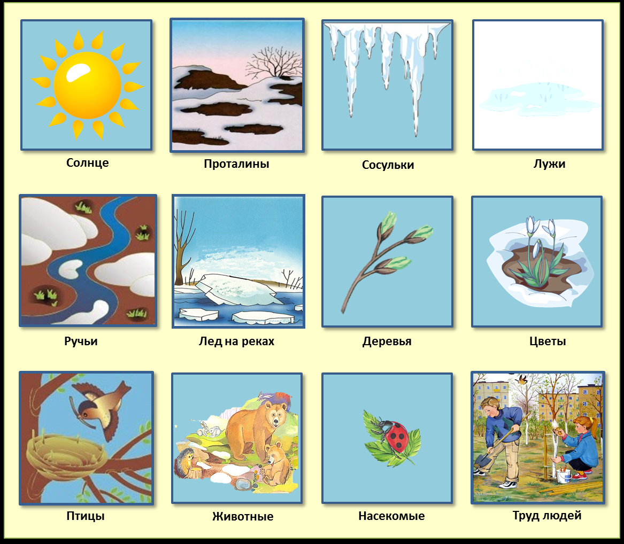
Про какое время года мы говорили на занятии? Как можно узнать, что наступила весна?

Slide 20
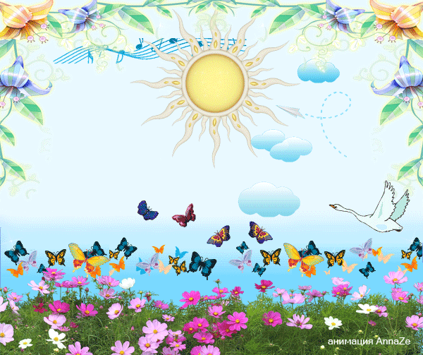
Молодцы!

